Slide 1
Data Science
Holanda Junior

Slide 2
Redes Neurais
As redes neurais tem bastante utilização em reconhecimento de padrões e tendências, como reconhecimento de imagem (escrita e face, por exemplo), da fala e diagnósticos médicos, bem como para tendências de mercado, ou mesmo controle de veículos. É uma forte base para Deep Learning.

Slide 3
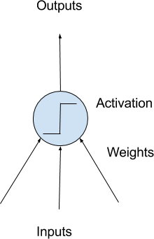
Redes Neurais
A unidade básica: neurônio.
Weights (Pesos): como vimos em regressão linear, há os coeficientes que acompanham cada variável (entrada). Tais coeficientes são os nosso pesos.
Activation: nessa fase é onde há nossa função ativadora. Ela mapeia o resultado do somatório dos produtos entre os pesos e inputs em um outro valor (com intervalo, conforme a função utilizada) que será o valor de saída do neurônio.

Slide 4
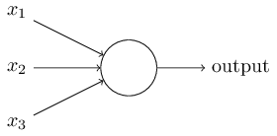
Redes Neurais
A rede neural mais básica são os Perceptrons, um classificador linear binário de única camada (Single-layer neural network).
Como os perceptrons funcionam?
De acordo com a figura, o perceptron recebe um input n-dimensional (x) e resulta em output binário.
Mas como gerar o resultado? A ideia é utilizarmos um fator de peso (w), o qual determinará a importância de cada dimensão do input para o resultado final.
… xn

Slide 5

Redes Neurais
Resumindo, o resultado final, sendo binário como 0 (não ativado) ou 1 (ativado), por exemplo, é definido pelo somatório do produto entre os pesos e inputs, por fim verificados se atinge ou não um determinado threshold. Repare que nesse caso mais simples, nossa função de ativação é verificar se o resultado é maior ou igual, ou menor que o threshold.
Podemos definir a função como:

Slide 6
Redes Neurais - Caso real
Suponha que você queira ir à uma festa no próximo final de semana, mas há alguns fatores que determinarão se você vai ou não. São eles:
Vai ter muita comida boa!
Seus amigos(as) irão.
Terá show ao vivo.
Agora você precisa dizer quais desses fatores são os mais determinantes para sua decisão, logo você atribui pesos a eles. Para a primeira opção, peso 4. Para a segunda, peso 2 e, peso 1 para a terceira. Então você define que o threshold é 3. Vamos decidir, então:
Você só vai se tiver comida boa na festa! ;)
1*4 + 0 + 0 > 3

Slide 7
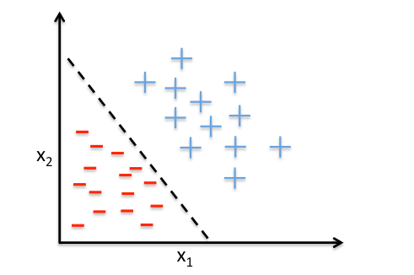
Redes Neurais
Brincadeiras de lado. No final, podemos representar que o perceptron é o hiperplano que separa nossos dados, como temos abaixo:
*Repare que temos como entrada dados bidimensionais

Slide 8
Prática

Slide 9
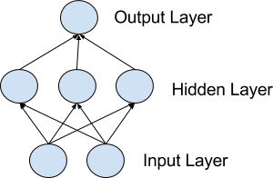
Redes Neurais
Continuando… Em redes neurais mais interessantes, teremos a seguinte estrutura:
Input Layer: será a camada de entrada para os seus dados
Hidden Layer: tal camada é onde acontece todo o processamento da rede neural. É nomeada como hidden (escondido), pois não está diretamente visível na estrutura. Sua entrada tem origem da Input Layer, caso haja apenas uma Hidden Layer, ou será o output de uma Hidden Layer que antecede no processamento.
Output Layer: considerada também como uma Hidden Layer, representa a última camada, onde fornecerá o resultado do algoritmo

Slide 10
Redes Neurais
Importante observar:
A camada de Output Layer pode se comportar um pouco diferente em relação à Hidden Layer, pois sua estrutura e função de ativação será conforme o problema abordado, por exemplo:
Em problemas de regressão, haverá apenas um neurônio e não possuirá função de ativação.
Em caso de classificação binária, haverá um neurônio e a função de ativação pode ser uma sigmóide [1] .
Em classificação multiclasse, se há ‘x’ classes distintas, então haverá ‘x’ neurônios de saída. A função de ativação pode ser uma softmax [2] , onde a classe ‘c’, representada pelo neurônio com o maior valor de saída, será o resultado.
[1] Função Sigmóide
[2] Softmax

Slide 11
Prática

